Slide 1
Система
Образовательного менеджмента
Архитектурное решение
OTUS, июнь 2025
Макарова Елена Владимировна

Slide 2
01
Бизнес архитектура

Slide 3
Описание проекта
Разработать систему образовательного менеджмента для школ и университетов, поставляемую как сервис
Пользователи: преподаватели, сотрудники и родители студентов
Требования:
Отслеживание отсутствий, опозданий и их причин (данные вводятся родителями, преподавателями или сотрудниками)
Управление данными от 1000 до 1 млн. студентов
Составление отчетов по данным студенческой успеваемости
Отслеживание оценок и заданий учащихся (выполненных и заданных)
Форумы для общения учителей и родителей
Развертывание системы как SaaS-продукта из хостинг-центра
Дополнительный контекст:
Агрессивная маркетинг-стратегия
Основной конкурент пострадал из-за утечки данных
Новый CIO
Основные конкурентные преимущества – гибкость, возможность настройки под нужды клиента, безопасность

Slide 4
Бизнес-драйверы
01
Недостатки существующих систем
02
Ключевой конкурент
03
Бюджет
04
Маркетинг
Долгое развертывание
Внедрения новой функциональности занимает продолжительное время
Сложности с масштабированием
Позиция ключевого конкурента ослаблена в результате утечки данных
Бюджет разработки неограничен
Сильная команда маркетологов

Slide 5
Атрибуты качества (1/2)
Надежность
Безопасность
Допустимая потеря данных (RPO) - не должно быть вообще
Допустимое время восстановления системы после сбоя - 1 час
После установления соединения с сервером, система проводит проверку на возможную подмену данных и синхронизирует данные, сохраненные оффлайн на машине клиента во время недоступности базы данных или API. При восстановлении сетевой связности, система уведомляет пользователя о том, что есть неотправленные данные, и предлагает отправить их на сервер для сохранения. Это гарантирует, что данные не теряются и сохранены в базе данных в соответствии с требованиями безопасности и целостности.
Личные данные пользователей должны быть надежно защищены в соответствии с законодательством РФ
Двухфакторная идентификация пользователей
Недоступность баз данных снаружи

Slide 6
Атрибуты качества (2/2)
Производительность
Модифицируемость
Ответ основных ручек API - до 1 с в 80 %
Ответ основных ручек API – до 3 с в 95 %
Построение отчетов - асинхронное. Пользователь получает пуш, когда отчет готов.
Нагрузка на систему сильно возрастает во время сессий, нужно уметь динамически расширяться на время прогнозируемых пиков нагрузки.
Система имеет выраженное снижения нагрузки в ночные часы и выходные дни. Это время стоит максимально использовать для тяжелых вычислений (составления отчетов).
Стоимость пятикратного увеличения производительности системы не должна превышать 400% от стоимости эксплуатации на момент сдачи

Slide 7
Роли и права доступа в учебной информационной системе
Администратор учебного заведения:
Имеет полный доступ ко всем данным студентов
Может редактировать и обновлять информацию о студентах
Формирует отчеты и аналитику по учебному процессу
Преподаватель:
Имеет права на чтение данных студентов
Загружает информацию об успеваемости студентов
Формирует отчеты по успеваемости
Может общаться с родителями/студентами старше 18 лет через форум
Родитель или студент старше 18 лет:
Имеет доступ только к своим личным данным
Может отправлять запросы на изменение своих персональных данных
Может общаться с преподавателями через форум
Студент до 18 лет:
Имеет доступ только к ограниченному набору данных, таким как домашние задания и оценки
Менеджер заказчика:
Имеет доступ к данным учебных заведений и агрегированной статистике (общее количество студентов, затраченные вычислительные мощности на создание отчетов)
Не имеет доступа к персональным данным студентов

Slide 8
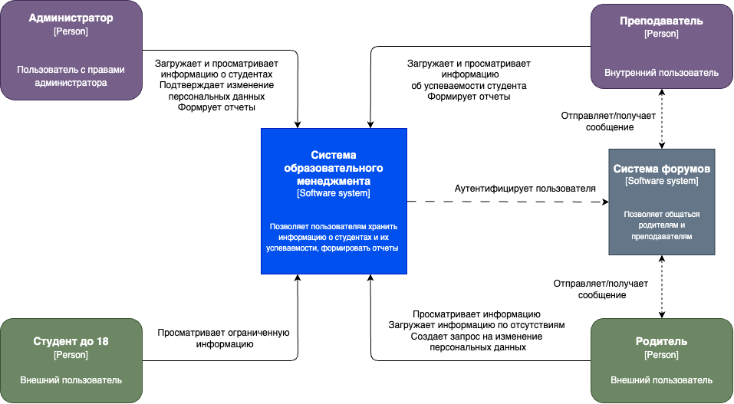
Контекстная диаграмма

Slide 9
02
Сценарии использования

Slide 10
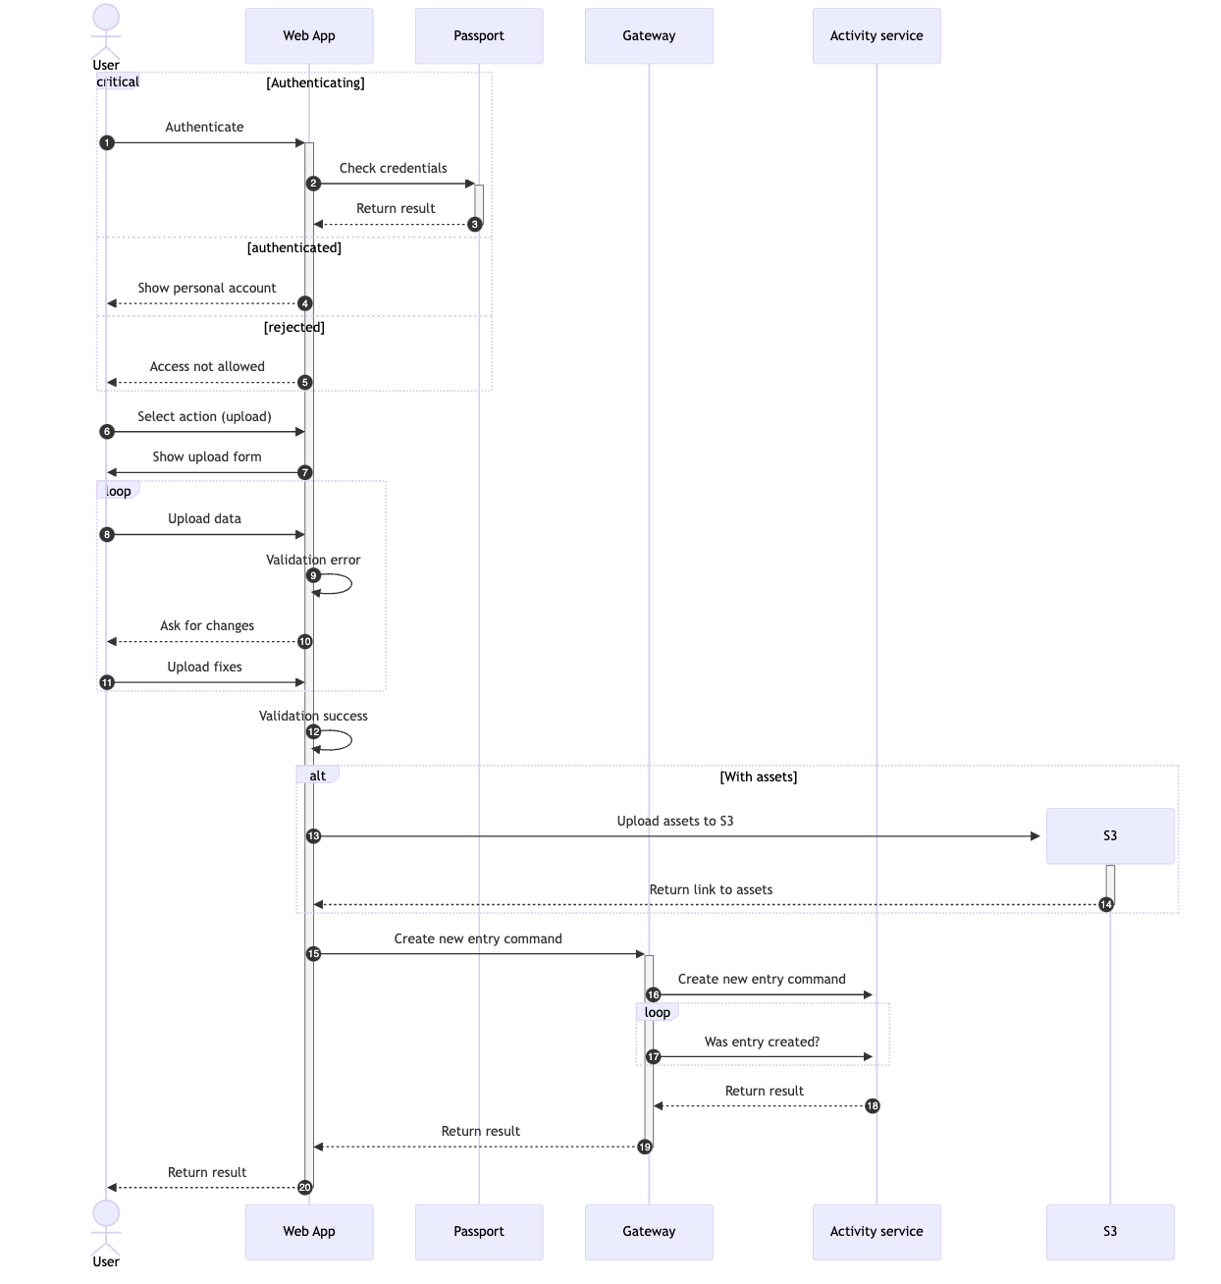
1. Пользователь загружает данные

Slide 11
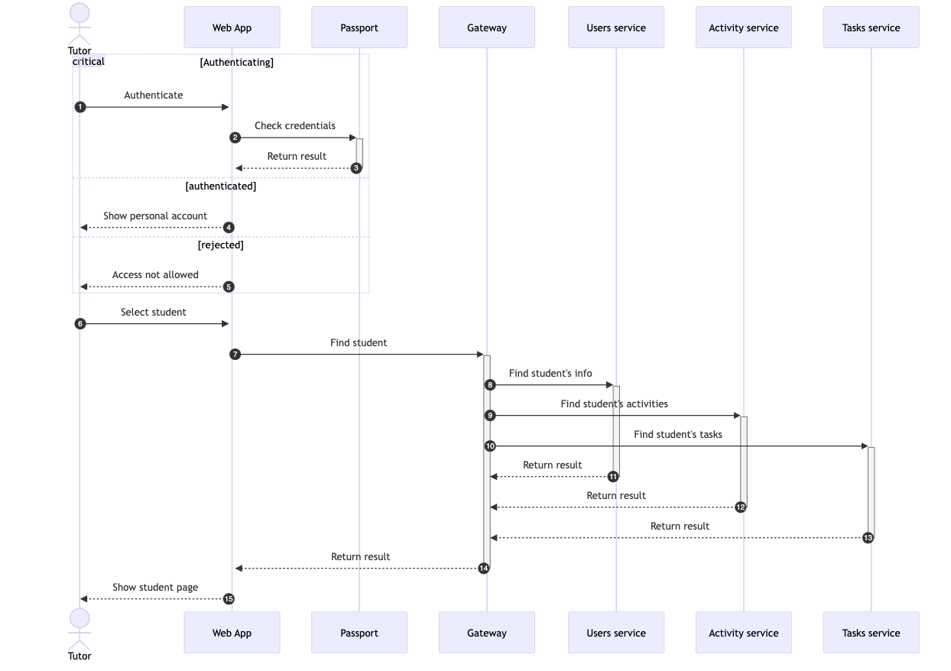
2. Пользователь просматривает данные о студенте

Slide 12
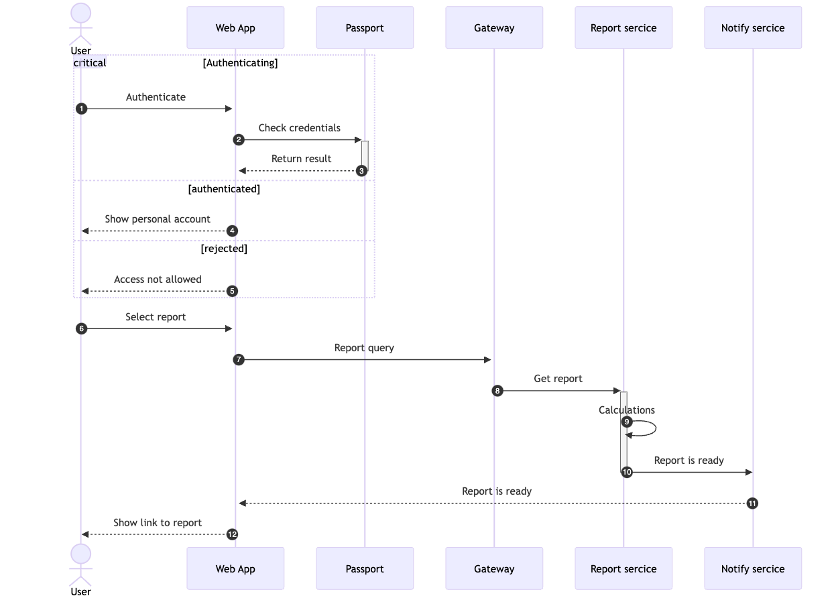
3. Пользователь запрашивает и получает отчет

Slide 13
Сценарии атрибутов качества
Гибкость системы:
Быстрая разработка новых функций: новые функции могут быть добавлены в систему всего за 5 человеко-дней
Легкость локализации на другие языки: перенос системы на новый язык занимает 1 человеко-день при условии, что файлы с текстовыми строками уже переведены
Эксплуатация системы:
новый релиз системы развернут и доступен всем пользователям в течение одного дня
систему можно перенести на новую платформу в течение одной человеко-недели
Взаимодействие сервисов: после развертывания новый сервис сможет взаимодействовать с существующими сервисами с использованием шины событий без дальнейших изменений существующих сервисов
Производительность: пользователь запрашивает отчет во время пиковой нагрузки (сессия) и получает уведомление о его готовности не позднее чем через 10 минут
Надежность: система отслеживает количество 500 ошибок и сигнализирует дежурным о всплесках в течение 30 секунд

Slide 14
03
Описание архитектурного решения

Slide 15
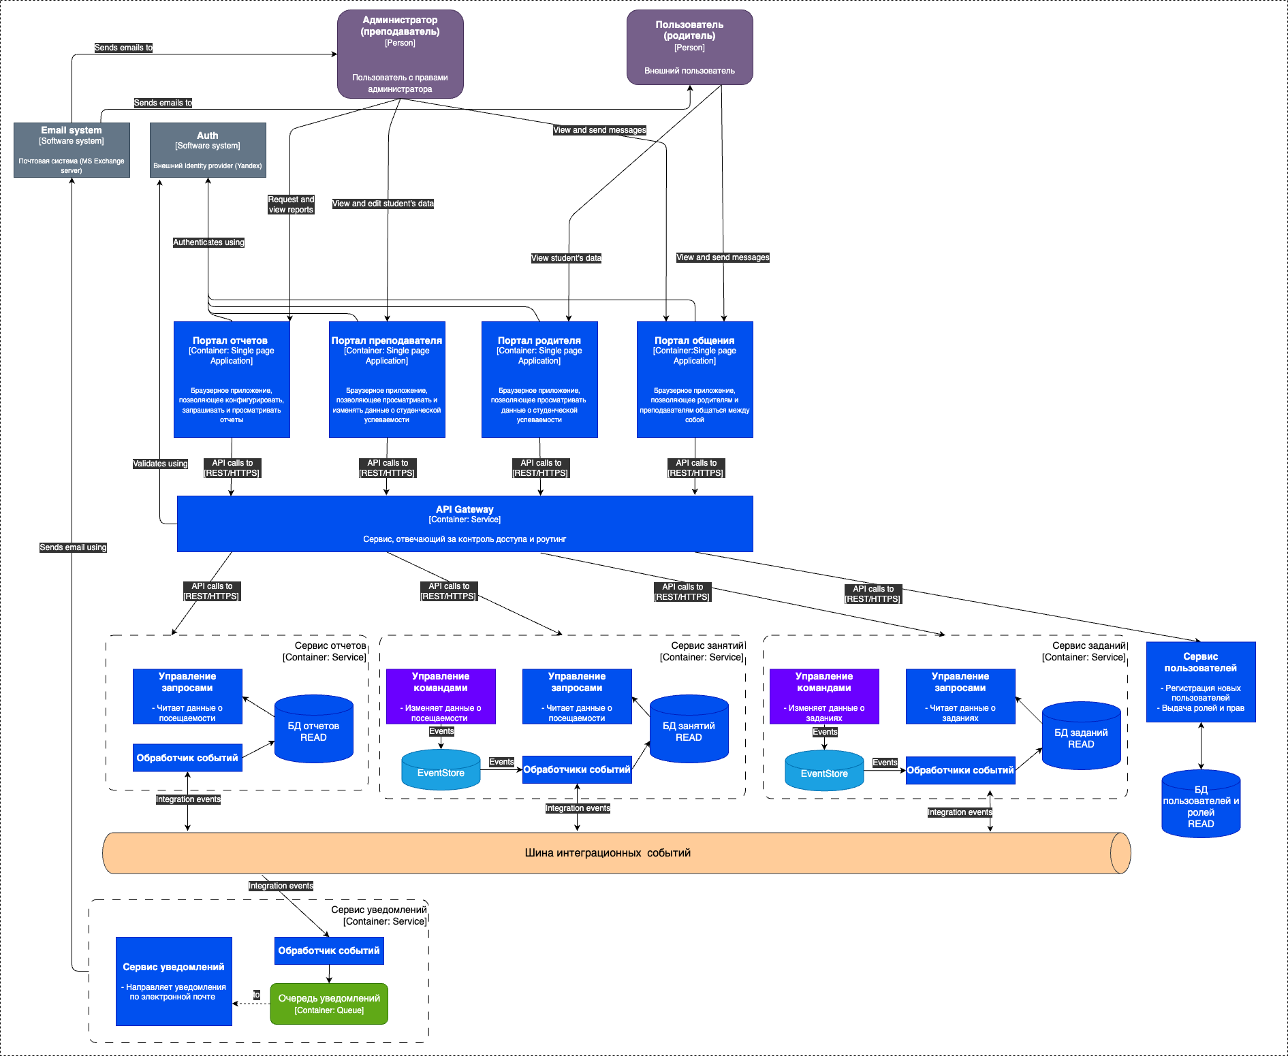
Диаграмма контейнеров

Slide 16
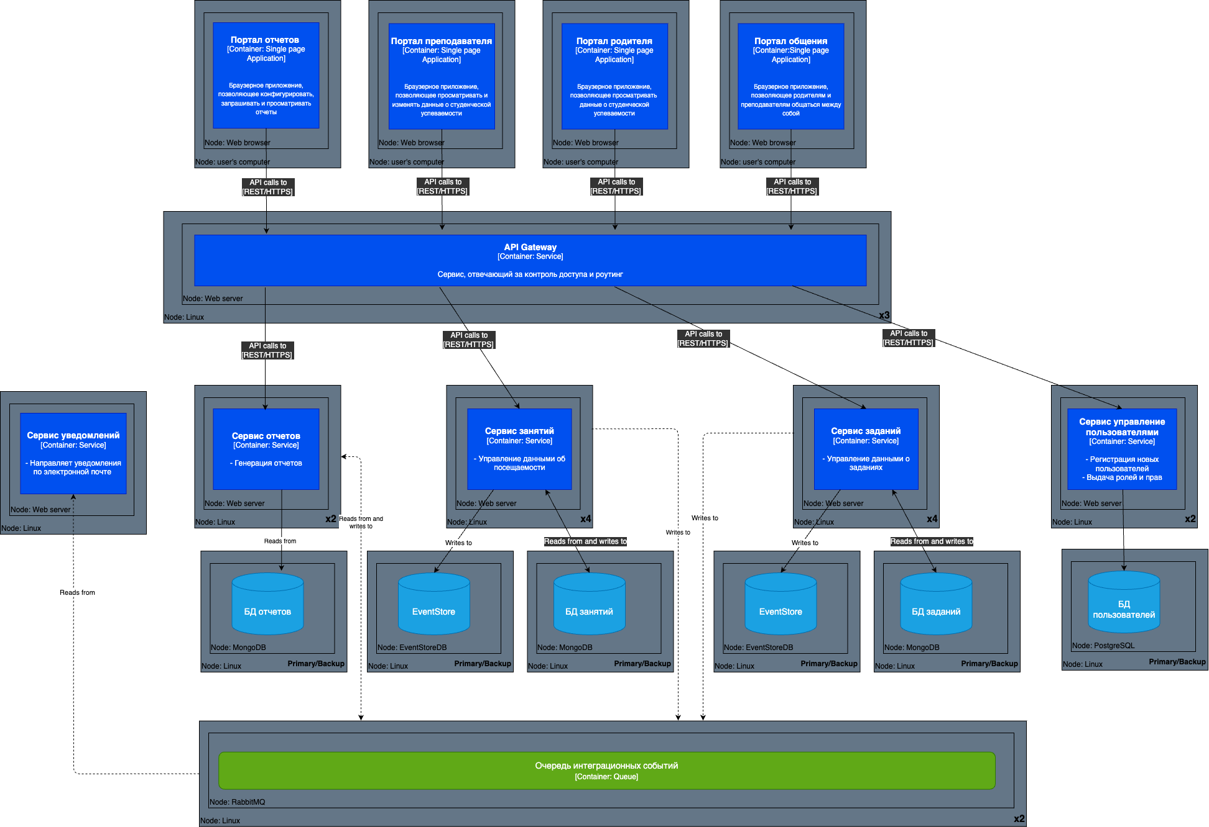
Диаграмма развертывания

Slide 17
04
ADR

Slide 18
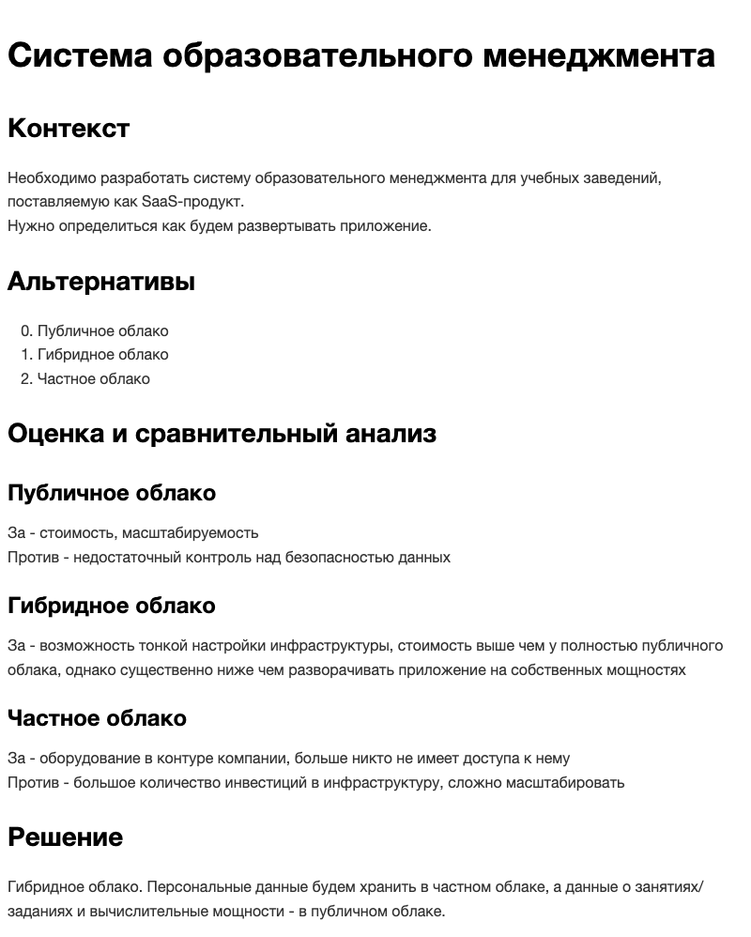
ADR 0

Slide 19
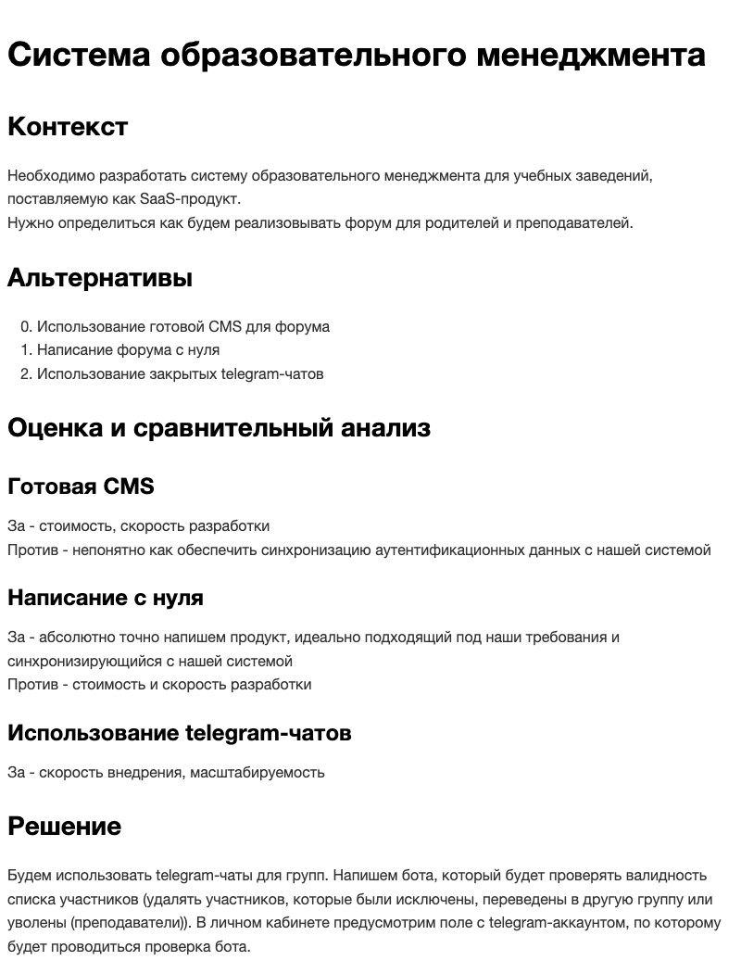
ADR 1

Slide 20
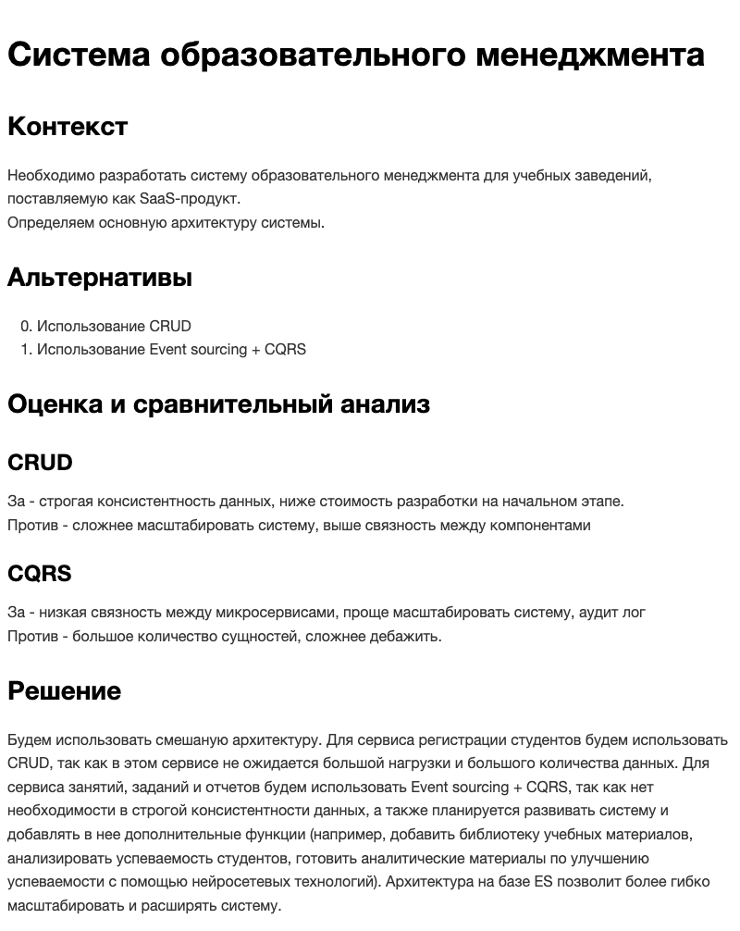
ADR 2

Slide 21
Спасибо!
Есть вопросы?
Elena.V.Makarova@gmail.com
+7 985 109 35 38

